Slide 1
关于频繁模式
专题引子
徐华
清华大学 计算机系 智能技术与系统国家重点实验室
xuhua@tsinghua.edu.cn

Slide 2
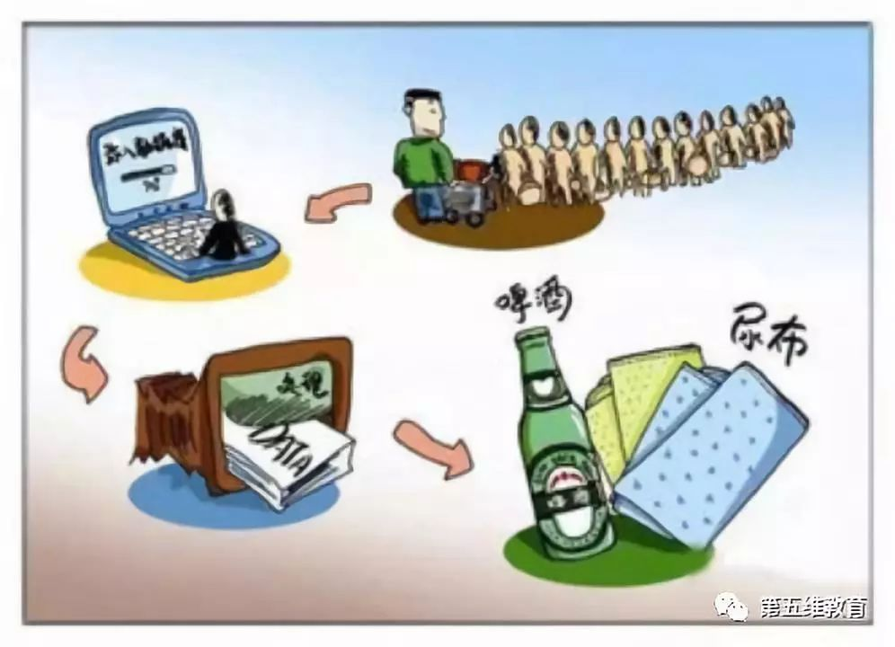
频繁模式例子1
超市消费者购物小票 说起
“购买啤酒的男士经常会购买小孩的纸尿布”

Slide 3

频繁模式例子2
谷歌预测 2009年 部分地区的流感
“2009年，Google通过分析5000万条美国人最频繁检索的词汇，将之和美国疾病中心在2003年到2008年间季节性流感传播时期的数据进行比较，并建立一个特定的数学模型。最终google成功预测了2009冬季流感的传播甚至可以具体到特定的地区和州。”

Slide 4

频繁模式例子3
超市预知高中生顾客怀孕
明尼苏达州一家塔吉特（Target）门店被客户投诉，一位中年男子指控塔吉特将婴儿产品优惠券寄给他的女儿——一个高中生。但没多久他却来电道歉，因为女儿经他逼问后坦承自己真的怀孕了。塔吉特百货就是靠着分析用户所有的购物数据，然后通过相关关系分析得出事情的真实状况。

Slide 5
频繁模式例子4
电话通话规律 的匹配
根据通话规律分析贩毒团伙成员。（视频）

Slide 6

频繁模式例子5
电表与空置房的匹配

Slide 7
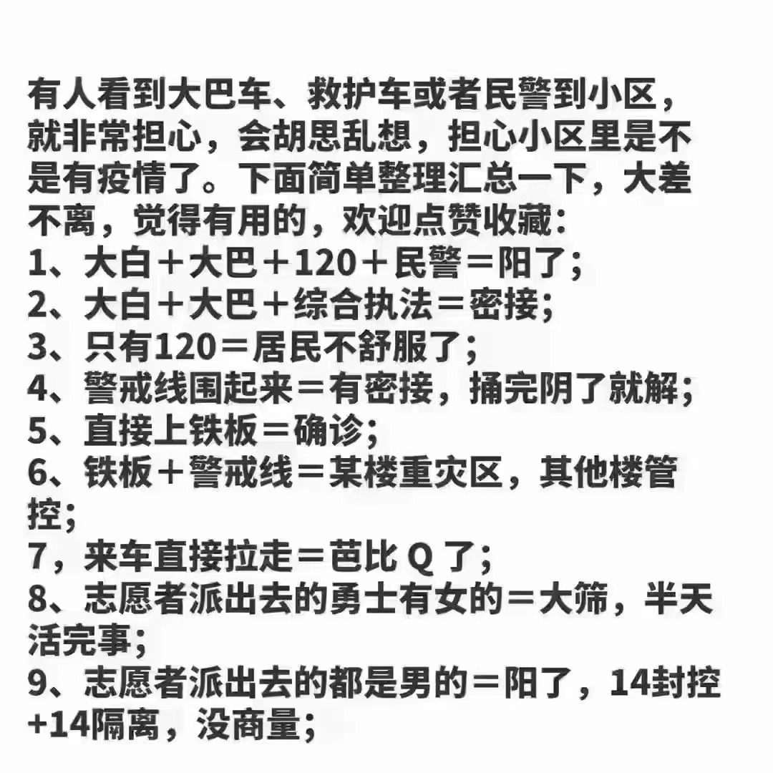
频繁模式例子6
疫情的封控模式分析

Slide 8
关于频繁模式
频繁模式 = 规律
频繁项集挖掘是数据挖掘研究课题中一个很重要的研究内容分支，它可以告诉我们在数据集中经常一起出现的变量，为可能的决策提供一些支持。频繁项集挖掘是关联规则、相关性分析、因果关系、序列项集、局部周期性、情节片段等许多重要数据挖掘任务的基础。

Slide 9
Thanks！

